Slide 1

Hardware a software
Autor: Mgr. Jan Duchek
VY_32_INOVACE_11_Hardware_a_software
Vytvořeno v rámci projektu „EU peníze školám“.
OP VK oblast podpory 1.4 s názvem Zlepšení podmínek pro vzdělávání na základních školách.

Slide 2
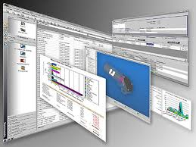
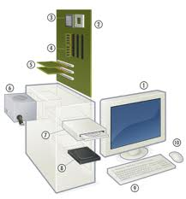
Hardware a software

Slide 3
Hardware
Hardware označuje technické vybavení počítače.
Je to všechno, na co si mohu sáhnout, čeho se mohu dotknout (jen v případech, kdy mi to vyučují dovolí, protože hrozí nebezpečí úrazu elektrickým proudem).
Hardware jsou všechny součástky počítače bez kterých by nebyl schopen pracovat.

Slide 4
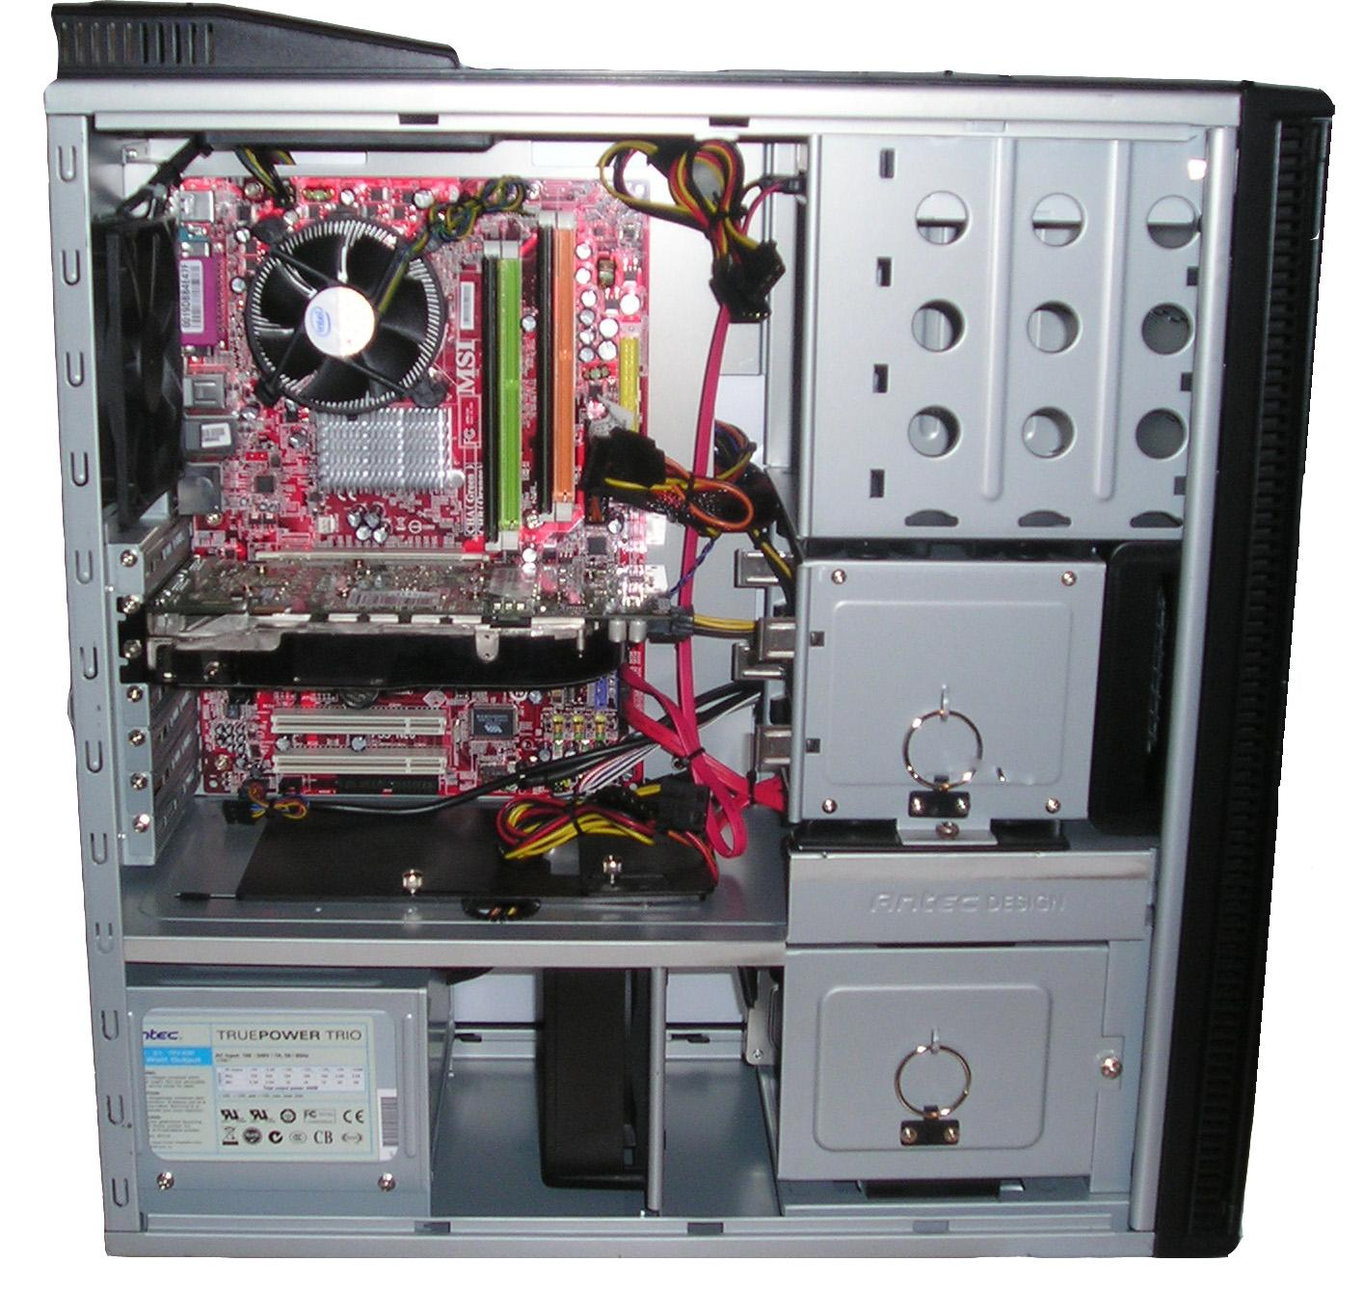
Hardware

Slide 5
Mezi hardware patří :
Procesor
Základní deska
Grafická karta
Paměť RAM
Pevný disk

Slide 6
Software
Software je veškeré programové vybavení počítače. Na software si nemohu sáhnout, nemohu ho chytit ani zvážit.
Software pomocí hardwaru zajišťuje chod počítače, který obsluhujeme.

Slide 7
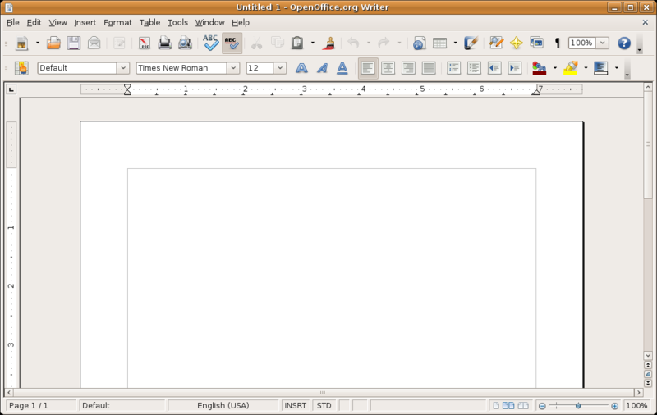
Software

Slide 8
Použité zdroje
http://www.google.cz/imgres?num=10&um=1&hl=cs&tbo=d&biw=1366&bih=653&tbm=isch&tbnid=5KlQmn8E2a4TmM:&imgrefurl=http://www.effective-time-management-strategies.com/goal-setting-software.html&docid=Ujg6g0zRGU08JM&imgurl=http://www.effective-time-management-strategies.com/images/goal_setting_software.jpg&w=780&h=585&ei=vvyuUJ6PEMXKtAaKyIDQDA&zoom=1&iact=hc&vpx=731&vpy=173&dur=432&hovh=194&hovw=259&tx=69&ty=65&sig=104493883848785951955&sqi=2&page=1&tbnh=137&tbnw=171&start=0&ndsp=20&ved=1t:429,r:4,s:0,i:160
http://en.wikipedia.org/wiki/Personal_computer_hardware
http://en.wikipedia.org/wiki/File:Computer_from_inside_018.jpg
http://cs.wikipedia.org/wiki/Soubor:OpenOffice.org_Writer.png

Slide 9
Vytvořeno jako DUM do předmětu Práce na počítači na Základní Škole a Mateřské škole Mladá Boleslav, 17. listopadu 1325 příspěvková organizace, pro 4. ročník.
Materiál slouží k doplnění výkladu úvod k PC.
Materiál doporučuji prezentovat pomocí dataprojektoru či interaktivní tabule.
Materiál byl vytvořen a pilotován v I. pololetí školního roku 2011/2012

